Slide 1
Quartus使用方法

Slide 2
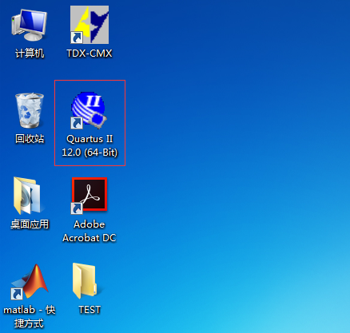
1.从桌面双击打开

Slide 3
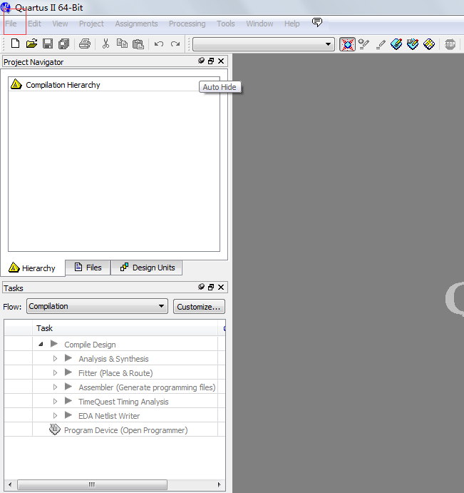
2. 导入文件，点击file

Slide 4
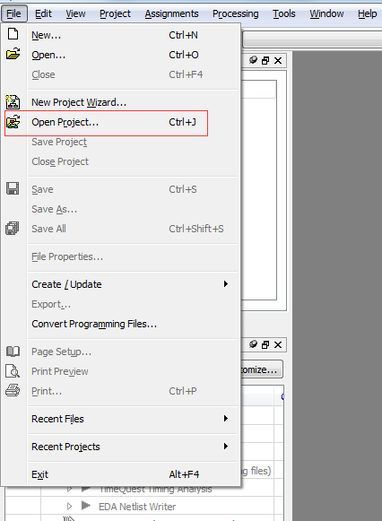
3. 选择要打开的文件，路径见指导书P14

Slide 5
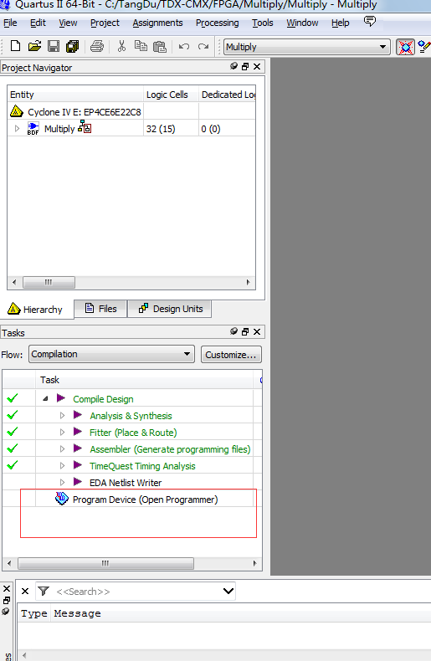
4. 导入后双击红色部分

Slide 6
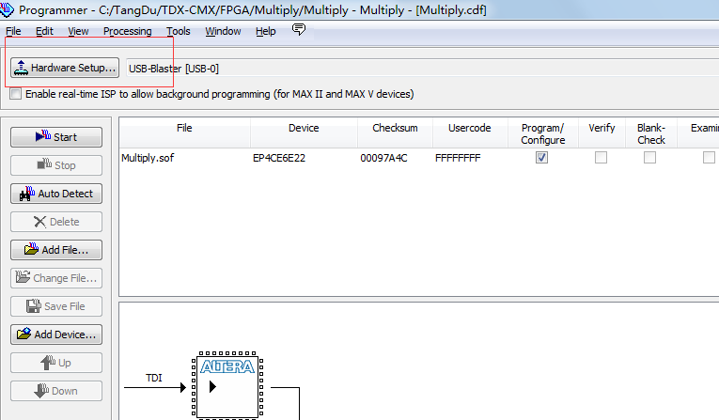
5. 添加硬件

Slide 7
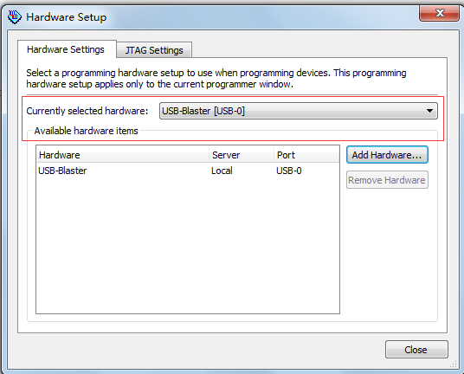
6. 选择USB

Slide 8
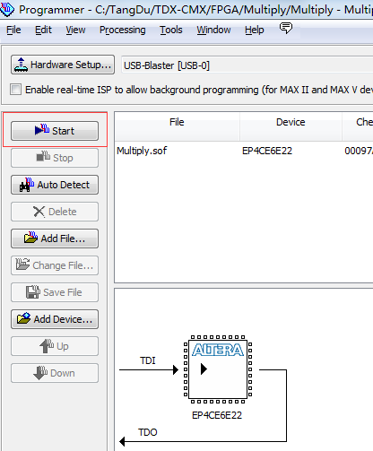
7. 点击start，烧录

Slide 9
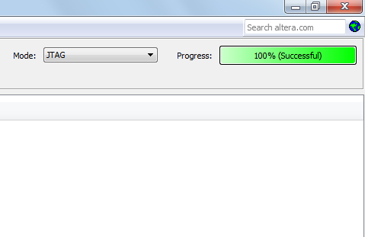
8. 查看左上角烧录成功

